Slide 1
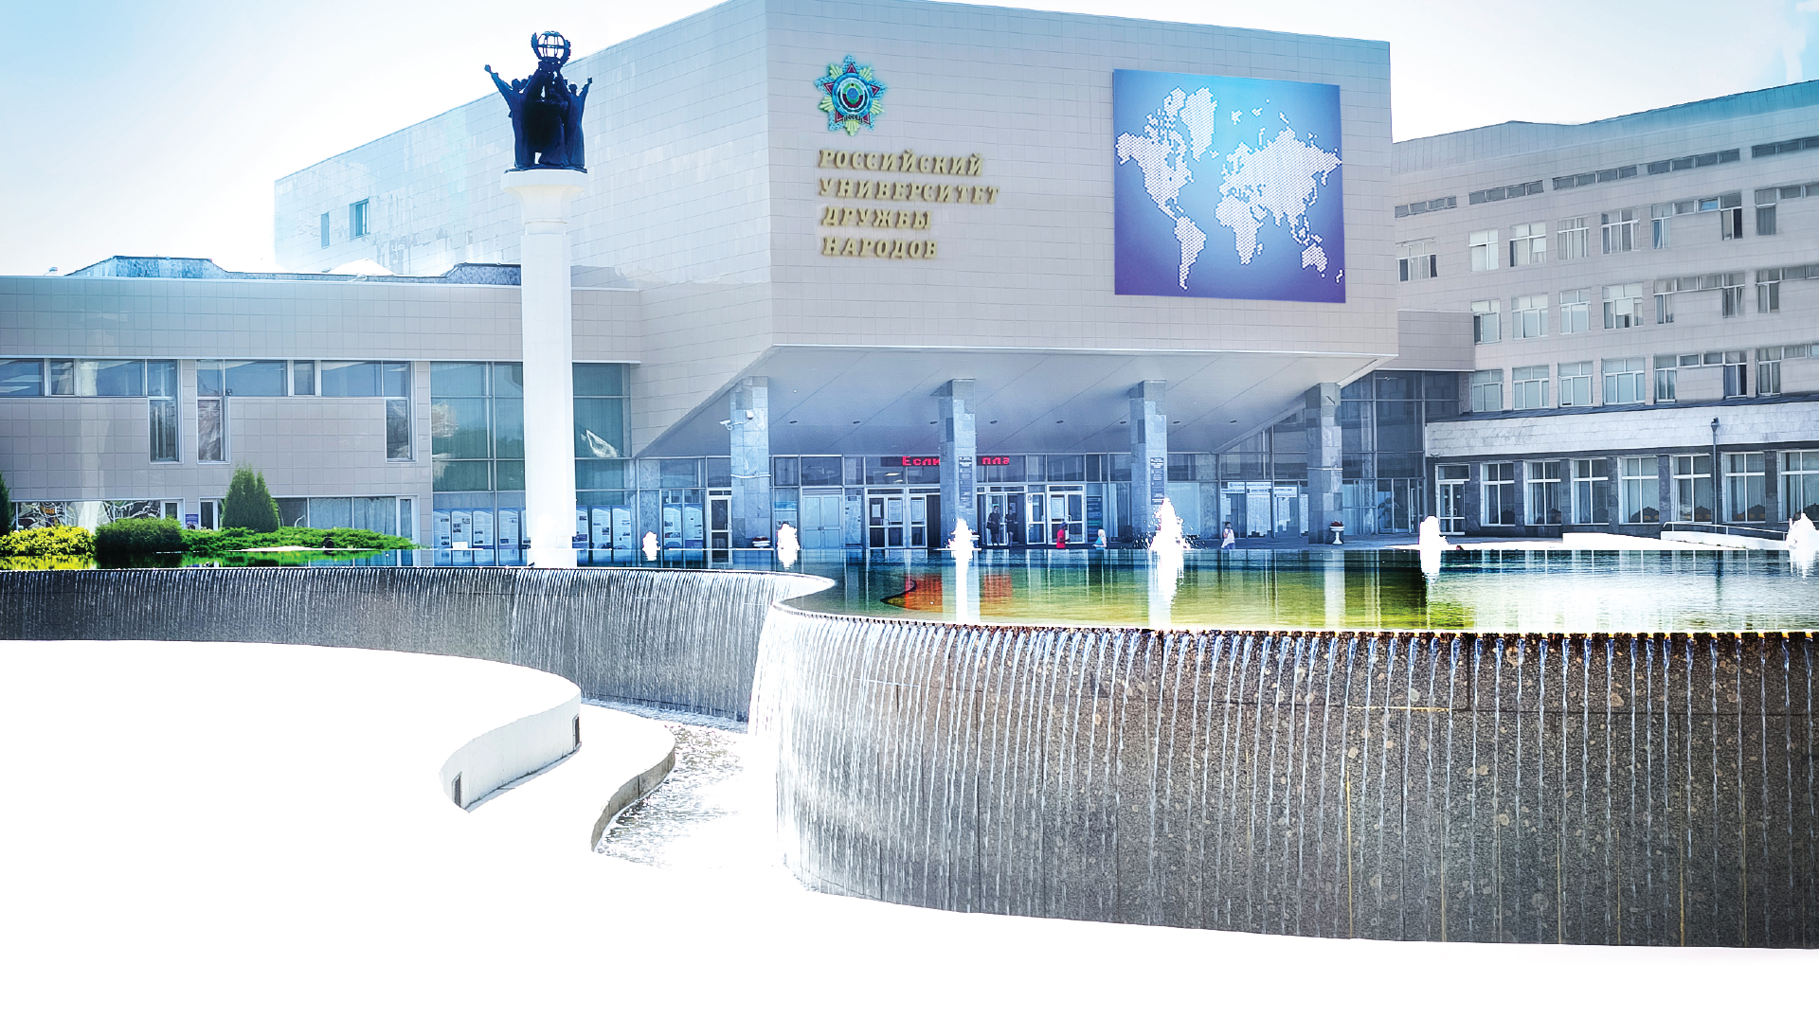
ЭКОНОМИЧЕСКИЙ ФАКУЛЬТЕТ
МАГИСТЕРСКАЯ ПРОГРАММА:
«Международный маркетинг»

Slide 2
Преимущества обучения в РУДН:
инновационные образовательные программы;
многоуровневая система образования «бакалавр-магистр-кандидат наук (Ph.D.)»,
глубокое изучение иностранных языков;
новейшее техническое оснащение учебных лабораторий и научно-образовательных центров;
широкие возможности для обучения студентов по обмену, стажировки;
многонациональность коллектива преподавателей, студентов;

Slide 3
Преимущества обучения в РУДН:
современная обширная инфраструктура для жизни, учебы, развития спортивных и художественных талантов;
учебно-научный информационный центр (научная библиотека);
Уникальный «Интерклуб», где работают свыше 30 интернациональных студенческих художественных кружков и коллективов;
медицинское обслуживание студентов, преподавателей и сотрудников в собственном медицинском центре;
современный студенческий кампус рядом с лесопарковой зоной.

Slide 4
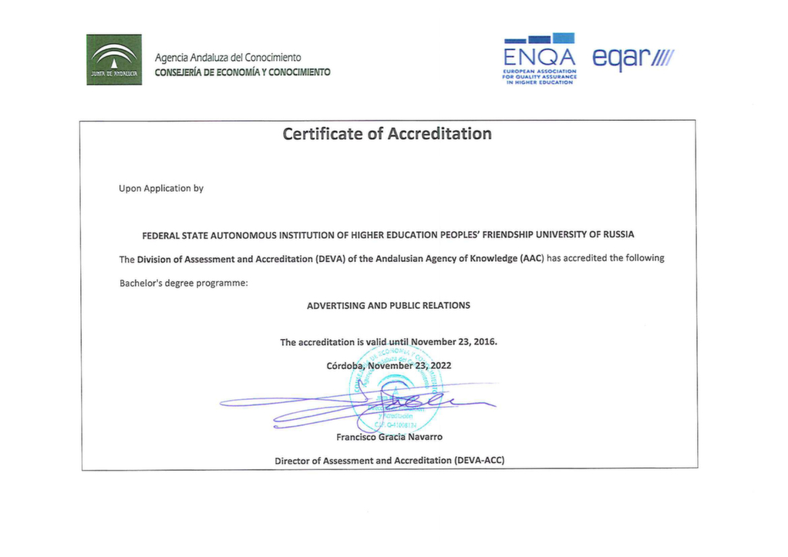
Международные аккредитации
Все программы экономического факультета имеют международную аккредитацию

Slide 5
Поступление в магистратуру
Прием документов - с 20 июня по 20 июля;
Вступительный междисциплинарный экзамен – с 21-26 июля;
Количество бюджетных мест:
Направление «Экономика» – 7
Направление «Менеджмент» – 7

Slide 6
Магистратура «Международный маркетинг» Ключевые особенности
Обучает технологиям и процессам сферы маркетинга в практике современной бизнес-среды на международном уровне.
Цель программы : Формирование умений и навыков в развитии и реализации маркетинговой стратегии в международной и мультикультурной среде современного мира.
Основополагающий Принцип : Комплексное исследование рынков с точки зрения их B2C и B2B маркетинга, управление архитектурой каналов распределения, тенденции потребительского поведения, особенности маркетинга коммуникаций, организационных структур и рыночной среды
6

Slide 7
Сроки приёма документов
Начало приёма документов - 19.06.2020
Завершение приёма документов
20 июля 2020 г. - от лиц, поступающих на места, финансируемые из средств федерального бюджета, по очной форме обучения
26 августа 2020 г. - от лиц, поступающих на места с оплатой стоимости обучения по очной форме обучения.
Зачисление в магистратуру осуществляется по результатам междисциплинарного экзамена.
Минимальный балл для поступающих на контрактную форму обучения – 30 баллов.
Программы вступительных испытаний на сайте РУДН:
http://admission.rudn.ru/MagExamsProg

Slide 8
Возможности для карьерного роста
Большинство компаний осознают необходимость маркетинга. Вакансии в данной сфере постоянно возникают в различных вариантах по всему миру, включая: менеджер по маркетингу, маркетинговые исследования и аудит, реклама и PR-менеджер, планирование мероприятий, маркетинговый анализ и т. д.
Наши студенты и выпускники работают в отделах продаж и маркетинга в международных компаниях (в том числе высокотехнологичных компаниях) как в России, так и по всему миру:
8

Slide 9
Основные преимущества программы
•Тесное взаимодействие с международными и ведущими российскими FMCG компаниями;
•Международные стажировки в вузах Европы и Азии по системе «включенного обучения»;
•Участие в Научно-исследовательских и консалтинговых проектах
•Оптимальная учебная программа в соответствии с образовательными стандартами последнего поколения; самостоятельный выбор дисциплин для более глубокого изучения)
9

Slide 10
Основные преимущества программы
Исследовательская Жизнь
Студенты и преподаватели постоянно участвуют в научно-практических исследованиях по тематическим направлениям подготовки.
Это позволяет глубоко задуматься над значимыми вопросами современного бизнеса, задать интересные вопросы и всегда видеть мир как комплекс многокультурных и взаимосвязанных измерений.
Наши ученые и исследователи занимаются теоретическими и прикладными исследованиями по широкому спектру маркетинговых направлений в сотрудничестве с практиками. Нашими партнерами являются Торгово-промышленная палата Российской Федерации, Министерство образования и науки Российской Федерации, Федеральное космическое агентство, Российский Гуманитарный Научный Фонд
10

Slide 11
Экономический факультет
Тел.\факс: (495) 434-43-15
E-mail: econ_decanat@rudn.university
INTERNET: www.econ-rudn.ru

Slide 12
Мы есть в социальных сетях
EconRUDN
Econom_RUDN
EconomPFUR
EconomRUDN

